Slide 1

勾股定理
初中数学 · 几何核心定理

Slide 2
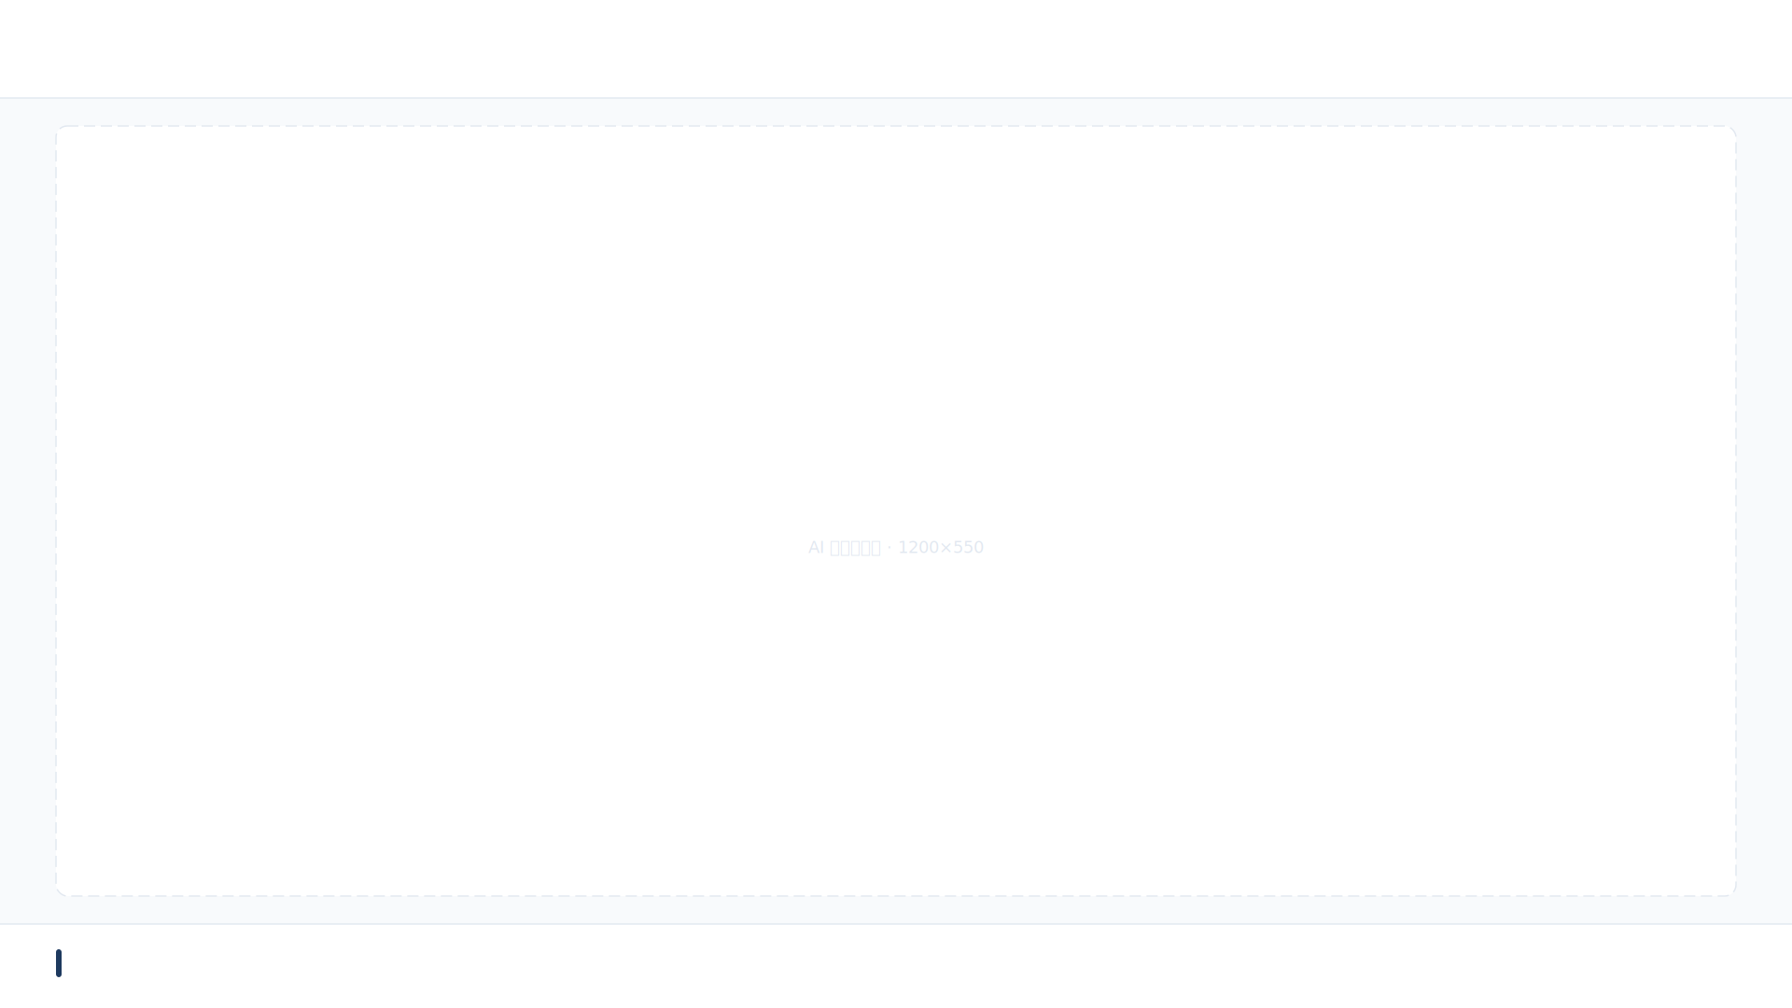
勾股定理
勾股定理
初中数学 · 几何核心定理
要点1
要点2
要点3
勾股定理
2

Slide 3
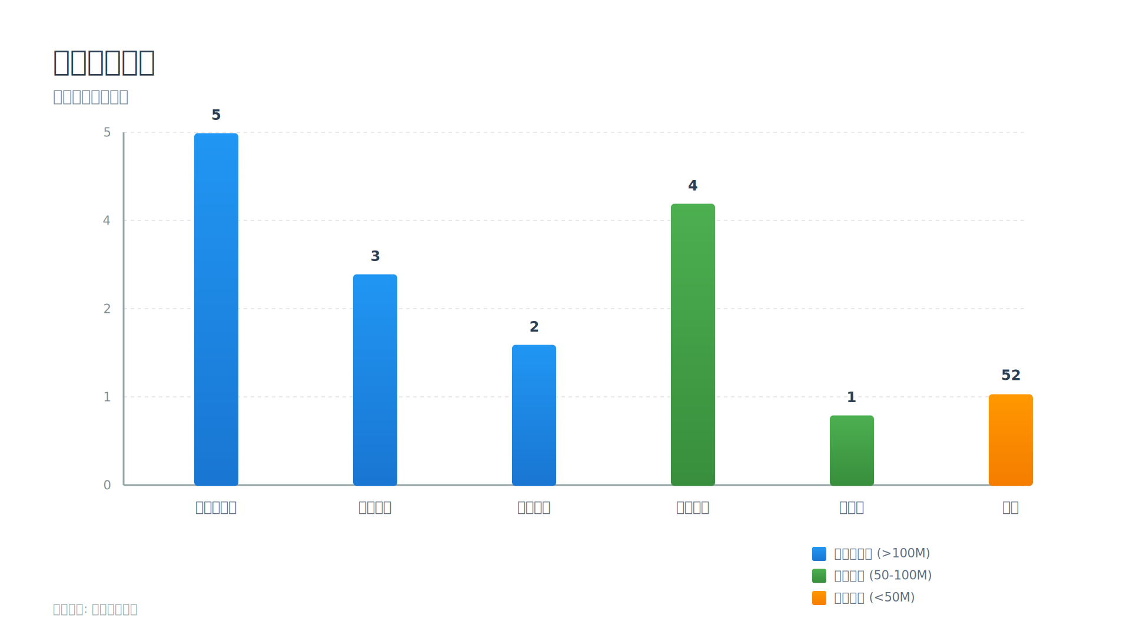
课程目录
一、定义与历史
二、几何证明思路
三、代数证明思路
四、例题1：直角三角形边长计算
五、例题2：坐标系中距离求解
六、例题3：实际应用建模
七、常见误区辨析
八、课堂练习题（5道）
九、分层巩固训练
十、易错点总结
十一、思维拓展延伸
十二、本课小结
勾股定理
3

Slide 4
一、定义与历史
勾股定理：直角三角形中，
两直角边的平方和等于斜边的平方。
即：a² + b² = c²
（c为斜边，a、b为直角边）
中国称‘勾三股四弦五’
最早见于《周髀算经》（约公元前1世纪）
古希腊毕达哥拉斯学派系统证明
故西方称Pythagorean Theorem
本质是欧氏空间中度量的基本性质
适用于所有平面直角三角形
不适用于球面或双曲几何
是三角函数与向量运算的基础
勾股定理
4

Slide 5
二、几何证明思路（拼图法）
核心思想：面积守恒
用四个全等直角三角形
拼成一个大正方形
中间空出小正方形
大正方形边长 = a + b
面积 = (a + b)² = a² + 2ab + b²
四个三角形总面积 = 4 × ½ab = 2ab
中间小正方形边长 = c
面积 = c²
∴ a² + 2ab + b² − 2ab = c²
即：a² + b² = c²
直观、无代数推导
勾股定理
5

Slide 6
三、代数证明思路（相似三角形）
从直角顶点作斜边高h
将原三角形分成两个小直角三角形
三者两两相似（AA准则）
∴ a/c = m/a → a² = cm
∴ b/c = n/b → b² = cn
又 m + n = c
∴ a² + b² = c(m + n) = c²
关键：利用比例关系转化长度
体现‘形转数’的数学思想
为后续三角函数奠基
适用于任意直角三角形
无需构造图形
勾股定理
6

Slide 7
四、例题1：直角三角形边长计算
已知：Rt△ABC中，∠C=90°
AC = 6 cm，BC = 8 cm
求斜边AB的长度
解：AB² = AC² + BC²
AB² = 6² + 8² = 36 + 64 = 100
AB = √100 = 10 cm
答：斜边AB长10 cm
注意单位统一与开方取正值
验证：6-8-10是3-4-5的倍数
属于‘已知两直角边求斜边’
最基础应用类型
口诀：‘知二求一’
勾股定理
7

Slide 8
五、例题2：坐标系中距离求解
已知：A(1,2)，B(4,6)
求AB的距离
解：构造水平/竖直辅助线
水平差 Δx = |4−1| = 3
竖直差 Δy = |6−2| = 4
AB为直角三角形斜边
AB² = 3² + 4² = 9 + 16 = 25
AB = √25 = 5
推广：两点间距离公式
d = √[(x₂−x₁)² + (y₂−y₁)²]
本质是勾股定理在坐标系的迁移
体现数形结合思想
勾股定理
8

Slide 9
六、例题3：实际应用建模
问题：梯子靠墙，底端离墙3米，
顶端距地面4米，梯子多长？
建模：墙与地面垂直→直角
梯子为斜边，设长为x米
x² = 3² + 4² = 9 + 16 = 25
x = 5（舍负）
答：梯子长5米
关键：识别隐含直角条件
单位需统一（已满足）
检验合理性：5 > 4且5 > 3
生活化语言转数学语言
常考陷阱：未说明垂直
勾股定理
9

Slide 10
七、常见误区辨析
误区1：任意三角形都满足a²+b²=c²
正解：仅限直角三角形，且c为斜边
误区2：公式记成a+b=c
正解：是平方和，非和
误区3：开方后写±10
正解：长度取正值
误区4：未验证是否构成三角形
正解：需满足三角不等式
误区5：混淆直角边与斜边
正解：斜边对直角，最长边
误区6：单位漏写或混用
正解：全程带单位，统一后再算
勾股定理
10

Slide 11
八、课堂练习题（5道）
1. Rt△中，a=5,b=12，求c
2. Rt△中，c=15,a=9，求b
3. A(0,0), B(5,12)，求AB
4. 门高2m，对角线2.5m，求宽
5. 判断：3,4,6能否构成直角三角形
（请独立完成，限时8分钟）
提示1：注意哪边是斜边
提示2：先平方再加减
提示3：结果带单位
提示4：验证三角形存在性
提示5：用‘勾三股四弦五’速判
完成后小组互评
勾股定理
11

Slide 12
九、分层巩固训练
★ 基础组：完成教材P42习题1-4
★★ 提高组：补充题：已知c=13,
a:b=5:12，求a,b
★★★ 拓展组：证明：若a²+b²=c²，
则∠C=90°（逆命题）
教师巡视，动态分组指导
使用‘勾股数生成公式’：
a=m²−n², b=2mn, c=m²+n²
（m>n>0，整数）
举例：m=2,n=1→3,4,5
m=3,n=2→5,12,13
鼓励发现新勾股数
勾股定理
12

Slide 13
十、易错点总结
① 忽视前提：必须是直角三角形
② 边名混淆：未确认c是否为斜边
③ 运算错误：漏平方、错开方
④ 单位缺失：答案不写单位
⑤ 情境误读：如梯子题未识垂直
⑥ 符号疏忽：√25=±5（错）→应=5
⑦ 验证缺位：不检查三角不等式
⑧ 公式滥用：用于钝角/锐角三角形
✅ 应对口诀：
一看角（直角？），二定边（斜边？）
三计算（平方和→开方），四检验（单位+情境）
勾股定理
13

Slide 14
十一、思维拓展延伸
▶ 空间推广：长方体对角线公式
d² = a² + b² + c²
▶ 非欧几何：球面上不成立
▶ 勾股定理逆定理的应用
判断三角形形状（锐/直/钝）
▶ 计算机图形学：像素距离计算
▶ 物理学：矢量合成（力、速度）
▶ 历史趣闻：毕达哥拉斯学派秘传
▶ 文化延伸：埃及金字塔建造依据
▶ 数学之美：整数解无限多（无穷勾股数）
▶ 编程实践：Python验证勾股数
for a in range(1,20):
勾股定理
14

Slide 15
十二、本课小结
🔹 定义：a² + b² = c²（直角三角形）
🔹 证明：几何（拼图）、代数（相似）
🔹 应用：边长计算、距离公式、建模
🔹 易错：前提、边名、单位、情境
🔹 思想：数形结合、转化与建模
🔹 文化：中西同源，数学普适
✅ 学会判断直角三角形
✅ 掌握三种典型应用
✅ 规避七大常见错误
✅ 形成‘看—定—算—验’解题流程
📌 下节课预告：勾股定理逆定理
📚 推荐阅读：《几何原本》第一卷
勾股定理
15

Slide 16

谢谢聆听
初中数学 · 几何核心定理

